Slide 1
ҚАЗАҚСТАНДАҒЫ ЖЕТІМ БАЛАЛАРДЫ
ШЕТЕЛ АЗАМАТТАРЫНЫҢ АСЫРАП АЛУЫ
Орындаған:(12- ПЛК- 1) группасының студенттері:
Асиева Э.К., Қайырғазынова А.А., Мананбаева А.А
Жетекші мұғалім : Уалиева Сауле Кабдымуликовна

Slide 2
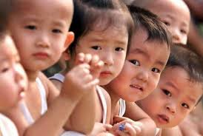
Тақырып өзектілігі: Әрбір баланың отбасында өсуге құқығы бар. Алайда ол мәселе барлық бүлдіршіндерде орындала бермейді. Біреулер ата – ана жылуына зәру, енді біреулер сәби күлкісін арман етеді. Қазіргі кезде Қазақстандағы жетім балаларды шетел азаматтарының асырап алуы белең алып отыр. Өз азаматтарымыздың сәбилерімізді балалар үйінен асырап алуы, шетел азаматтарының асырап алуына қарағанда әлдеқайда төмен.

Slide 3
Әлемдік жағдай бойынша, шетелдіктер бала асырап алуға аттанатын елдердің тізімі
1. Ресей
2. Гватемала
3. Қытай
4. Оңтүстік Корея
5. Қазақстан

Slide 4
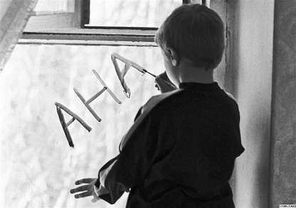
Жылына 800-ден астам бала Қазақстаннан асырап алынады

Slide 5
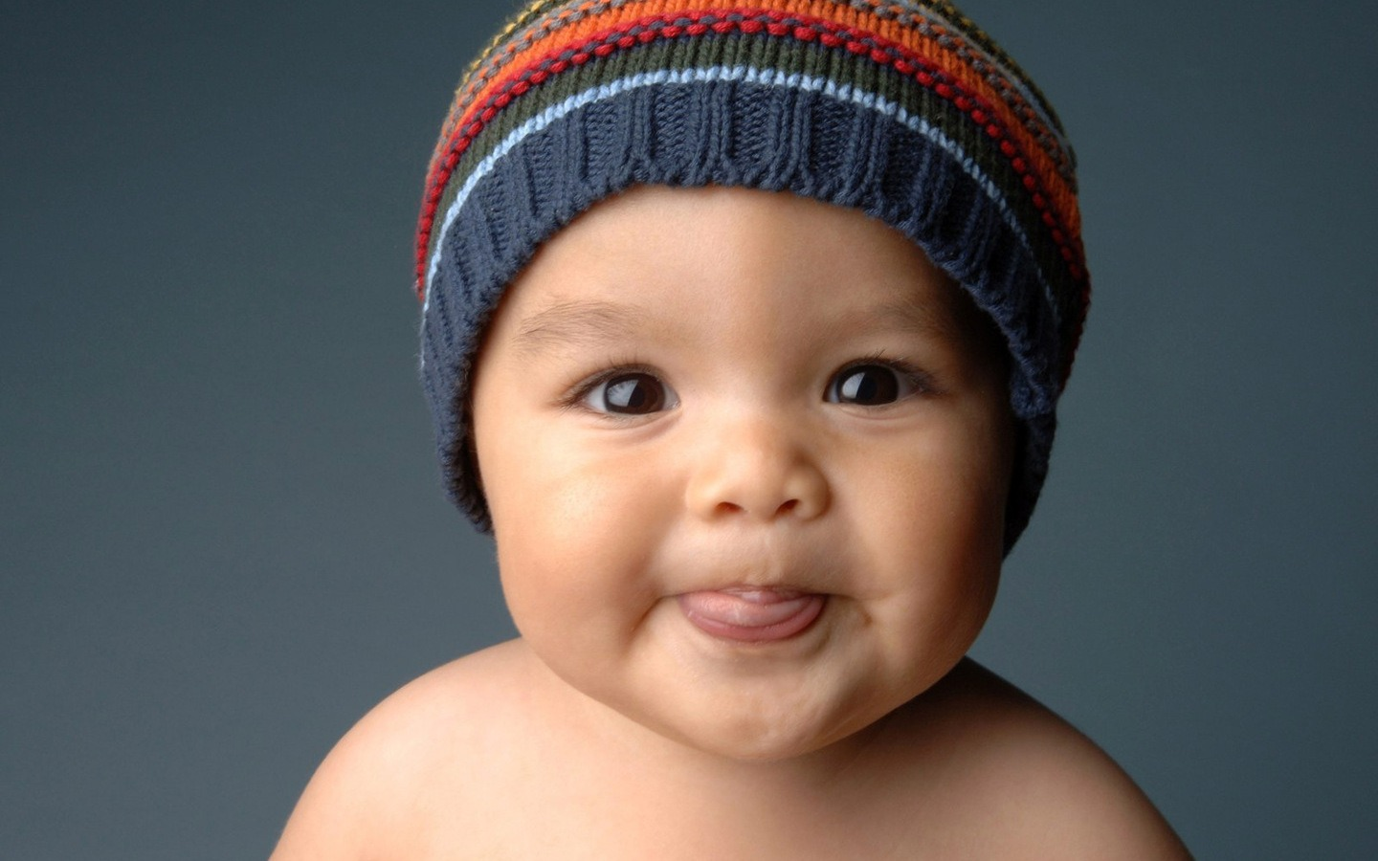
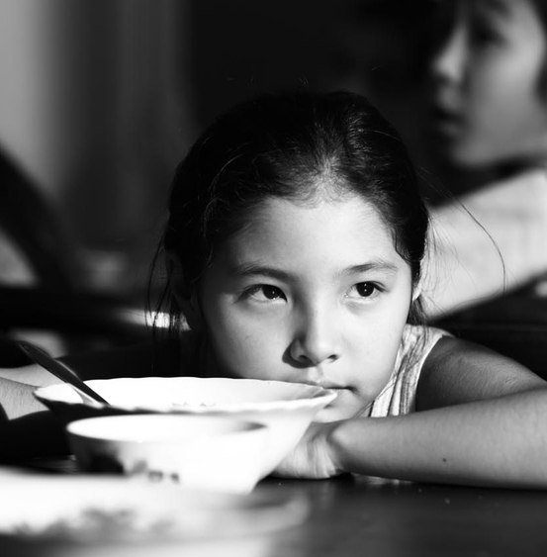
Бірі сәбилерімізді шетел азаматтарына асырауға беруді жөн көрсе, енді біреулері мүлде қарсылық келтіреді.

Slide 6
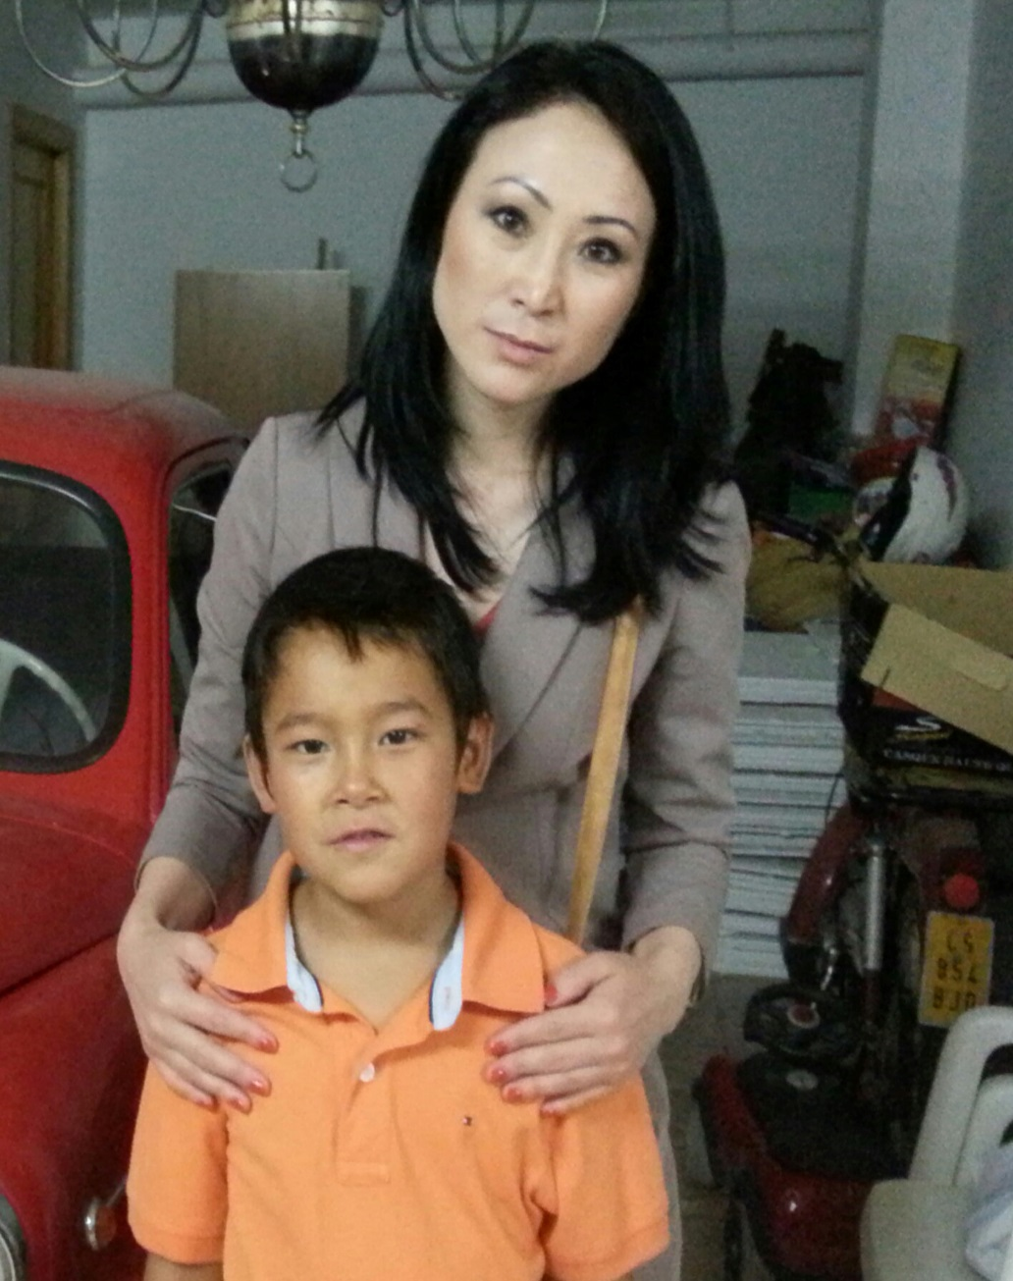
Жанар Байсемізова (тележурналист)
“Америкадағы қазақ балаларының баянды өміріне қанып, елге қайтып келе жатырмыз... Олар бұдан былай жетімдіктің тауқыметін тартпайды. Безбүйрек аналары мен тасбауыр әкелері, Отаны бұйыртпаған бақытты жат елден, жат құшақтан тапты. Бұған да шүкір”

Slide 7
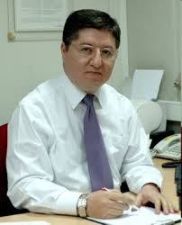
Мұртаза Бұлұтай (белгілі дінтанушы, мәдениеттанушы )
“Соңғы он сегіз жылда 10 мыңға жуық жетімді шетелге жөнелтіппіз. Құдайдың өзі кешірсін…”

Slide 8
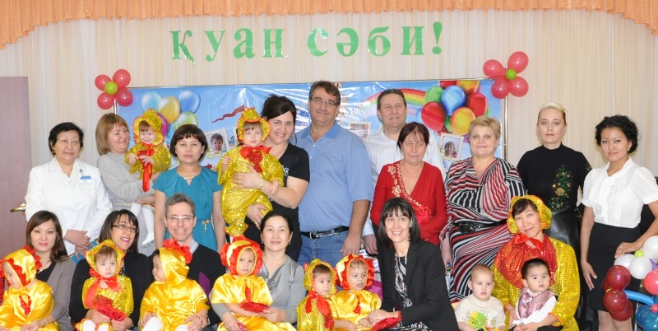
Қазақстанның шетелдегі мекемелерінде консулдық есепте 7247 бала тіркелген. Олардың басым бөлігі, яғни, 5925 бала АҚШ-та өмір сүреді. Бұл ресми ақпарат. Шын мәнісінде Америкадағы қазақстандық балалардың саны жеті мыңға жетіп қалыпты.

Slide 9
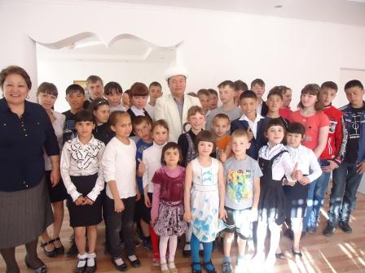
Зерттеу объектілері: 18 жастан жоғары азаматтар
Зерттеу субъектілері: студенттер және қарапайым қала тұрғындары
Басты зерттелетін мәселе: Қазақстандағы жетім балаларды шетел азаматтарының асырап алуының белең алуы
Зерттеу мақсаты: Шетел азаматтарының Қазақстан балаларын асырап алу туралы еліміздің азаматтарының көзқарасын анықтау. Бұл жағдайдың оң және теріс жақтарын қарастыру.
Зерттеу міндеті: Біз сауалнаманы екі топтардың арасында жүргізуге жоспарлаймыз: жастардың және ересек адамдардың арасында. Зерттеудің нәтижесінде біз олардың ой-пікірлерін салыстырып көрсетеміз.
Ғылыми болжам: Біз қазақстандық балаларды шетел азаматтарына беру қаншалықты баланың өміріне оң әсерін тигізіп қана қоймай, баланың отбасында өмір сүру бақытын сыйлайтындығына көз жеткізе аламыз.

Slide 10
Сонымен осы тақырып негізінде біз әлеуметтік зерттеу жүргіздік.
Зерттеу жүргізу негізіне біз сауалнаманы дайындадық. Ондағы қойылатын сұрақтар төмендегідей:
Сіз бала тәрбиелейсіз бе?
Болашақта бала асырап алу туралы ойыңыз бар ма?
Мүмкіндігіңіз болса мүгедек немесе кемтар баланы асырап алушы ма едіңіз?
Сіздің бала асырап алуыңызға ештеңе кедергі жасамайды ма?
Сіздің ойыңызша мемлекетімізде бала асырап алуға кедергі келтіретін факторлар қандай?
Шетел азаматтарының елімізден бала асырап алатындығы туралы білесіз бе?
Ол сіз үшін қандай жаңалық болды?
Сіздің пікіріңізше шетел азаматтарының елімізден балаларды асырап алуының қандай пайдалы жақтары бар?
Сіздің пікіріңізше шетел азаматтарының елімізден балаларды асырап алуының қандай зиянды жақтары бар?
Шетел азаматтарының елімізден балаларды асырап алуына қалай қарайсыз?
Неліктен қарсысыз/қарсы емессіз? (осыған байланысты өз пікіріңіз қандай?)

Slide 11
Зерттеуге қатысқандар:
30 адам
14 ер адам
16 әйел адам

Slide 16

Сіздің ойыңызша мемлекетімізде бала асырап алуға кедергі келтіретін факторлар қандай?
Құжаттар мәселесі
Жұмыссыздық
Отбасының әлеуметтік жағдайына байланысты
Рухани жағдай
Төмен жалақы

Slide 19
Сіздің пікіріңізше шетел азаматтарының елімізден балаларды асырап алуының қандай пайдалы жақтары бар?
Асырап алынған баланың болашағы жақсырақ болуы мүмкін
Қазақстанда жетім балалар азаяды
Балалар қандай да болсын жанұя табады
Балалар ата-ана қамқорлығында болады
Сол балаға жоғарғы білім беріп, еуропаның тәрбиесін алады, тіл үйренеді
Пайдалы жақтары бар деп ойламаймын

Slide 20
Сіздің пікіріңізше шетел азаматтарының елімізден балаларды асырап алуының қандай зиянды жақтары бар?
Бала өз елін, өз жерін ұмытады
Шетелде халық саны көбейеді, елімізде азаяды
Ешқандай
Ол жақта не болғанын қадағалай алмай қаламыз
Біздің қазақ балалар өз қазақ тілдерін ұмытып тек сол елдің тілінде сөйлейді, салт – дәстүрлерін ұмытады
Кейбір жағдайларда балаларға жаман қарым – қатынас жасайды
Өзге жағымсыз жақтарға пайдалануы мүмкін баланы

Slide 22
Неліктен қарсысыз/қарсы емессіз? (осыған байланысты өз пікіріңіз қандай?)
Қарсы емеспін деушілер:
Өзінің отбасы болады, жетім болуды ұмытады
Жетімдер азаяды
Мүмкіншіліктер көп болады
Балалар отбасында тәрбиеленгені жақсы
Біздің адамдар бере алмаған білімді, жақсы өмірді сыйлайды
Біздің елде бала асырап алу көбінің қолынан келе бермейді
Материалдық қиыншылық көрмейді
Қарсымын деушілер:
Өз қандастарының ортасында өскені жақсы болар еді
Оларға өз еліндегі балаларындай қарамайды
Өз халқымыз көп емес шетелге балаларды асырап алуға берсек халқымыз азая бермек. Бала халқымыздың болашағы
Шетелге алып кетіп жатқан қазақ балаларының жағдайы бізге белгісіз. Мүмкін қазақ баласы деп жұмысқа салатын шығар

Slide 23
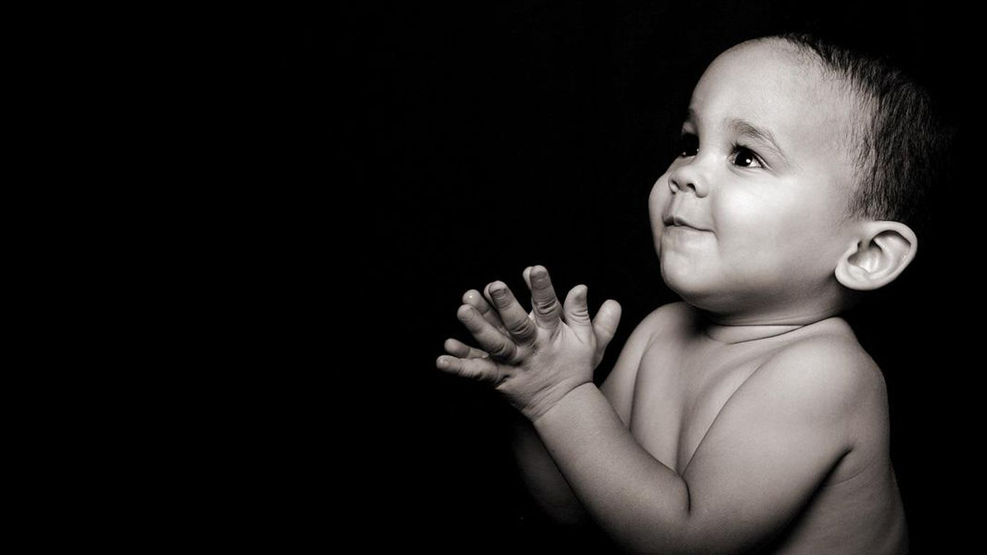
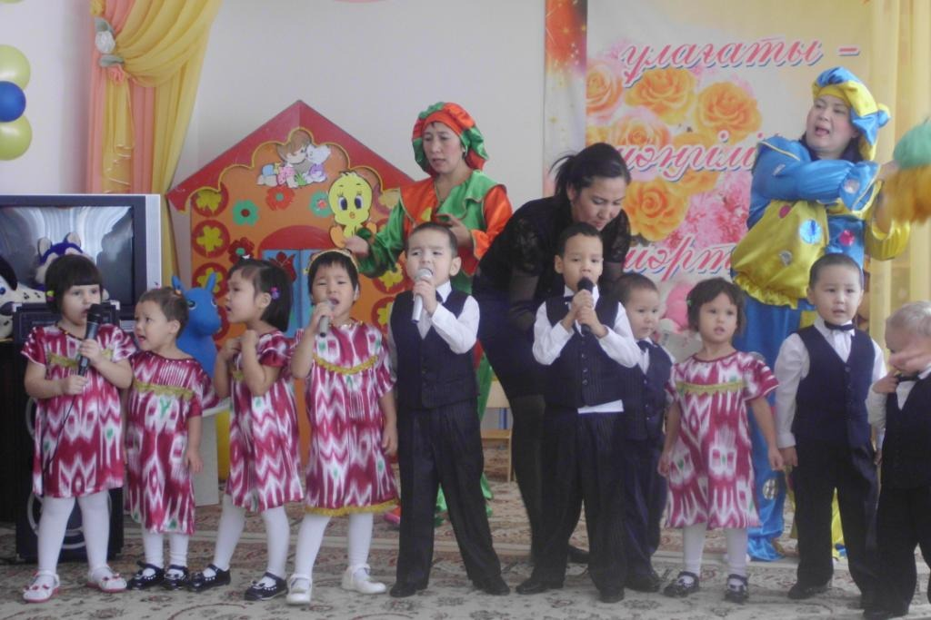
Біздің зерттеудің қорытындысы бойынша, жастар, үлкен және ересек адамдар да шетел азаматтарының қазақ балаларын асырап алуына көбінде қарсы еместігін көрсетті

Slide 24
Назарларыңызға рахмет !

